Slide 1
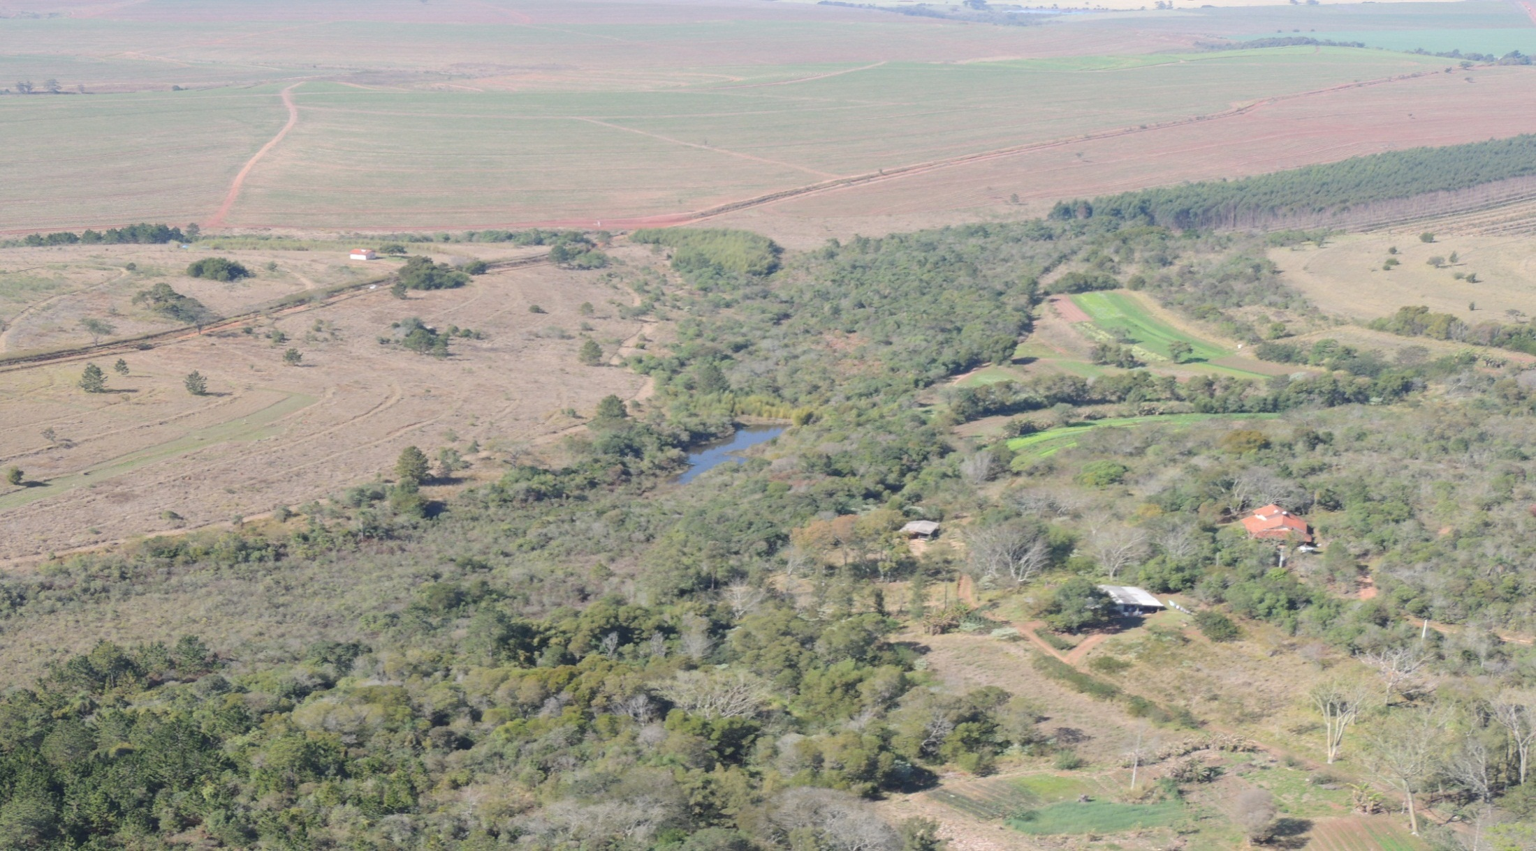
ÁREA LIVRE DE TRANSGÊNICOS
Eng. Agr. Dr. Pedro Jovchelevich
Associação Biodinâmica/AAO

Slide 2
O que são organismos transgênicos?
Segundo Koechlin, F. et al. (2003) A engenharia genética é uma tecnologia moderna que envolve manipulação de genes. Os cientistas podem transferir genes de uma espécie para outra, espécies não relacionadas entre si. O objetivo é mudar a forma do organismo e manipular sua estrutura natural a fim de obter características específicas.
Foi introduzida em 1973.
Biotecnologia(cultura de tecidos,teste de paternidade,etc) não é sinônimo de transgenia.

Slide 3
MELHORAMENTO GENÉTICO
Combinação de genes da mesma espécie;
Seleção de indivíduos dentro da mesma espécie;
O cruzamento sexual permite a troca de características;
Mutações naturais alteram poucos pares de bases
TRANSGENIA
Centenas de pares de bases (menor unidade do código genético) são alterados;
Alterações imprevisíveis de processos biquímicos;
Inserção de genes exógenos (de outras espécies);
Alterações que nunca aconteceriam na natureza, rompimento da barreira sexual

Slide 4
Como começou os plantios transgenicos no Brasil?
Em 2003, o governo deparou-se com o problema da safra gaúcha de soja que em boa parte havia sido plantada com ementes de soja RR contrabandeadas.
Apesar da ausência de dados oficiais, sabia-se à época que o plantio com sementes contrabandeadas da Argentina estava concentrado no estado do Rio Grande do Sul. Mais tarde, em 2004, o Ministério da Agricultura deu informações sobre a safra de soja 2002/2003 afirmando que, dos cerca de quatro milhões de soja transgênica (em um total de mais de 50 milhões de toneladas), 93% se concentrava no Rio Grande do Sul (correspondente a 65% da área total com soja no Estado).
O governo optou por resolver a situação por meio do envio ao Congresso de uma medida provisória (MP n. 113/2003) que legalizasse a comercialização da soja produzida clandestinamente e permitisse que ela fosse vendida tanto no mercado interno quanto no externo.

Slide 5
Transgênicos liberados
http://cib.org.br/biotecnologia/regulamentacao/ctnbio/eventos-aprovados/
Milho – 24
Soja – 6
Algodão – 12
Feijão – 1
Eucalipto -1
Vacinas - 19
Microrganismos - 6
Inseto – 1
Notes:
5
5
Fonte: www.ctnbio.gov.br

Slide 6
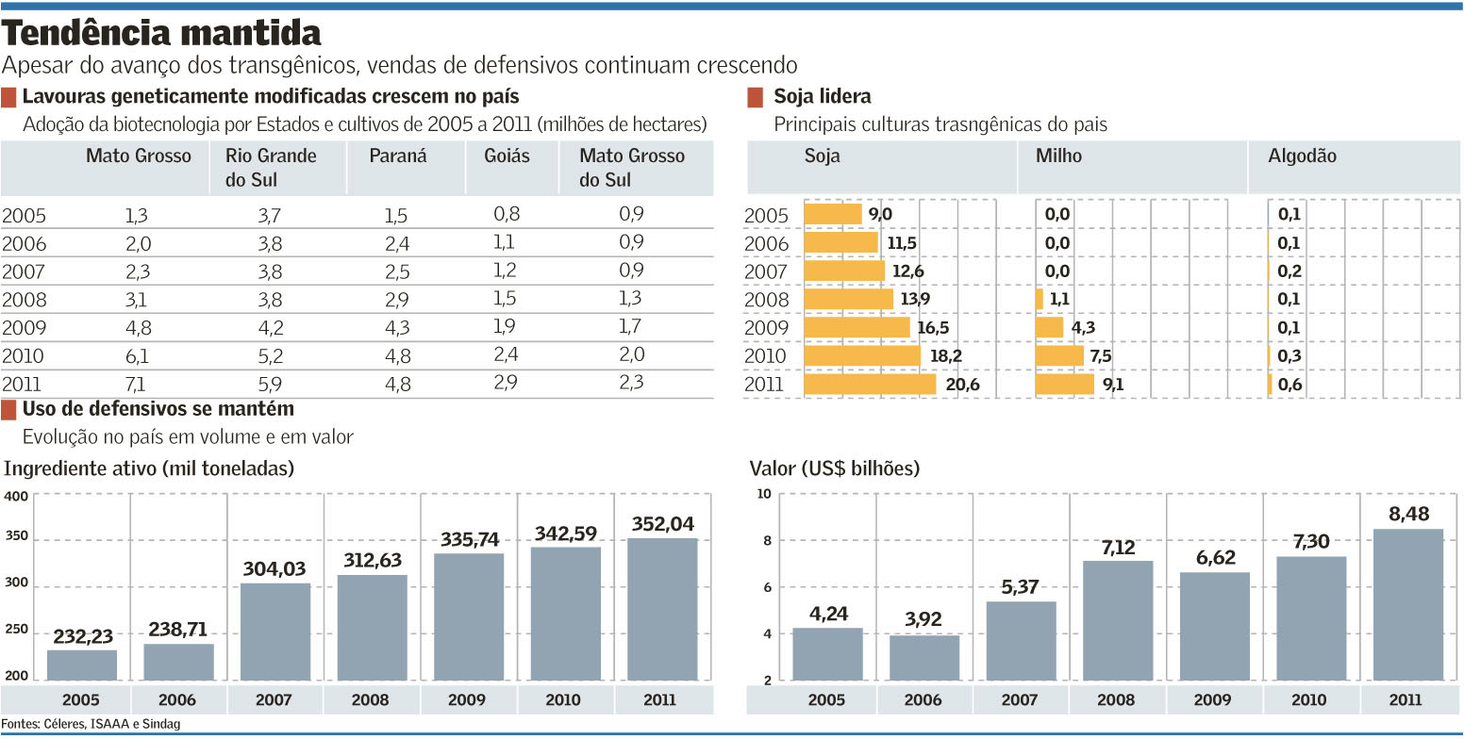
Notes:
6
Valor Econômico, 03/08/2012

Slide 7
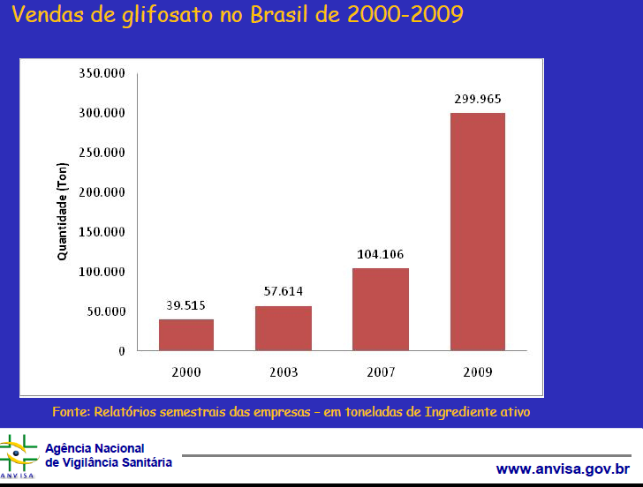
Notes:
7

Slide 8
Impactos ambientais
Fonte: ANDEF
Notes:
8

Slide 9
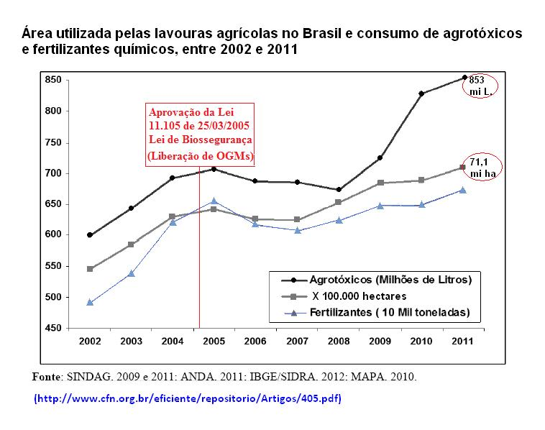

Slide 10
Resultados das análises de resíduos de agrotóxicos em exames de urina e sangue de professores
urbanos e rurais de Lucas do Rio Verde MT . Amostras colhidas em mar.2010; N total de amostras: 79;
Tipo de amostra | Agrotóxicos | Amostras positivas |  | Médias |  | Intervalo
 |  | Urbana | Rural | Urbana | Rural
Urina | Glifosato | 35 | 35 | 1,07 | 1,92 | 0,41 - 22,31 ppb
 | Piretróides | 35 | 34 | 4,20 | 2,30 | 0,21 - 5,05 ng/ml
Sangue | Aldrin | - | 4 | - | 0,25 | 0,7 -4,41 ng/ml
 | p,p'DDE | 18 | 24 | 2,35 | 2,60 | 0,16 - 16,91 ng/ml
 | o,p'DDT | - | 1 | - | 0,01 | 0,4 ng/ml
 | p,p'DDT | - | 5 | - | 0,13 | 0,48 - 1,65 ng/ml
 | Mirex | 2 | 16 | 0,10 | 0,50 | 0,31 - 4,34 ng/ml
Métodos: glifosato na urina por Elisa, piretróide na urina por cromatografia e clorados no sangue por cromatografia
Estudos: até 0,32ng/ml de piretróide na urina e 2ng /ml de OC no plasma em população não expostas.
Fonte: Belo, Pignati, Dores, Moreira, Peres. Uso de agrotóxicos na produção de soja no MT: um estudo preliminar de riscos ocupacionais e ambientais. Rev.bras.saúde ocup. Vol.37, n.125, p78-88, 2012.

Slide 11
Resíduos de agrotóxicos em amostras de leite materno de mães residentes em Lucas do Rio Verde-MT em 2010;
FONTE: Danielly R. Palma; mestrado; UFMT/ISC; Cuiabá, 2011.
Tabela 2 - Número de substâncias detectadas em leite humano de uma amostra (n=62) de mães residentes em Lucas do Rio Verde-MT em 2010.
Número de substâncias detectadas nas amostras | n | Frequência | %
1 | 9 | 0,15 | 15
2 | 18 | 0,29 | 29
3 | 12 | 0,19 | 19
4 | 15 | 0,24 | 24
5 | 7 | 0,11 | 11
6 | 1 | 0,02 | 2
TOTAL | 62 | 1,00 | 100
418
partos
62 aceitaram
20%
310 nutrizes
Tabela 1. Frequência de detecção de agrotóxicos analisados em leite de 62 nutrizes de Lucas do Rio Verde-MT, em 2010.
Substância | % de detecção
p,p’- DDE | 100
β-endossulfam | 44
Deltametrina | 37
Aldrim | 32
α-endossulfam | 32
α-HCH | 18
p,p’- DDT | 13
Trifluralina | 11
Lindano | 6
Cipermetrina | 0
Tabela 3. Níveis de resíduos de agrotóxicos em leite de uma amostra de mães residentes em Lucas do Rio Verde-MT em µg mL⁻¹ de leite.
Substância | % | Média (µg mL⁻¹) | Valores máximos | Valores mínimos
β-endossulfam | 3,23 | 0,018 | 0,020 | 0,016
p,p’- DDT | 4,84 | 0,033 | 0,045 | 0,019
p,p’- DDE | 29,03 | 0,150 | 0,621 | 0,024
Tabela 4. Níveis de resíduos de agrotóxicos na gordura de leite de uma amostra de mães residentes em Lucas do Rio Verde-MT em µg g⁻¹ de gordura.
Substância | % | Média | Valores | Valores
 |  | (µg g⁻¹) | máximos | mínimos
β-endossulfam | 3,23 | 0,57 | 0,61 | 0,54
p,p’- DDT | 4,84 | 1,01 | 1,42 | 0,3
p,p’- DDE | 29,03 | 4,29 | 12,97 | 0,6

Slide 12
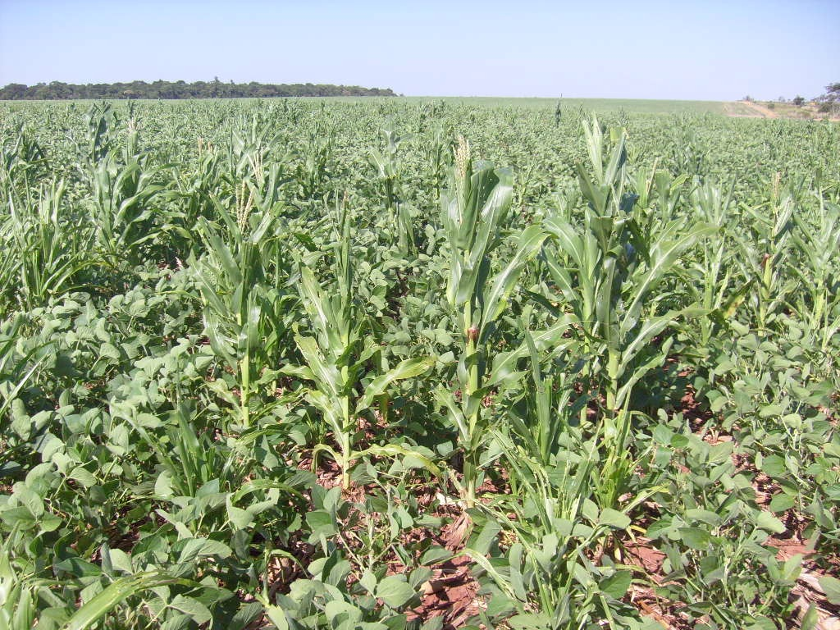

Slide 13
CTNBio sobre a Soja RR
  “A introdução de cultivares tolerantes ao Glifosate não aumentará a pressão de seleção sobre as plantas daninhas, em termos de concentração do Glifosate (produto/área)”
  Comunicado 54, de 29 de setembro de 1998
Notes:
13
Publicado no Diário Oficial da União nº 188 de 01de outubro de 1998, Seção 03 – página 56

Slide 14
É preciso manejo para controlar plantas tigueras mais resistentes
As plantas que persistem no campo competindo com a cultura sucessora são chamadas tigueras e estão mais resistentes devido à modificação genética. O milho que brota espontaneamente na lavoura de soja, em cultivo sucessivo, pode se tornar um problema para os produtores rurais.
Os agricultores que adotam o sistema de produção que tem a soja seguida do milho safrinha, ambos geneticamente modificados para resistir ao herbicida glifosato, terão um novo desafio: controlar a presença do milho durante a cultura da soja.
De acordo com o pesquisador Fernando Adegas, da Embrapa Soja, o poder de competição do milho é bastante elevado e pode causar redução de produtividade na soja. "Se houver duas ou três plantas por metro quadrado, o milho pode reduzir em até 50% a produtividade da soja", confirma o pesquisador.
https://www.embrapa.br/busca-de-noticias/-/noticia/2678142/e-preciso-manejo-para-controlar-plantas-tigueras-mais-resistentes 14/04/15

Slide 15
Transgene esperado vs observado
Colonier et al., 2003
Notes:
15

Slide 16
INCERTEZA DA TECNOLOGIA TRANSGÊNICA
CTNBIO não rejeitou nenhum pedido de liberação comercial. Principio de precaução não é levado em consideração.
Incerteza da tecnologia - a inserção do gene ao acaso
98% do genoma não se considera, mas pode ser afetada no transgênico
Ex-milho BT-a tecnologia era para um gene em uma proteína especifica. Mas oque ocorreu foi uma ação em 43 proteinas. Muitas interações não foram consideradas nos processos de liberação. Falta de monitoramento.( J. M. Ferraz-UNICAMP)

Slide 17
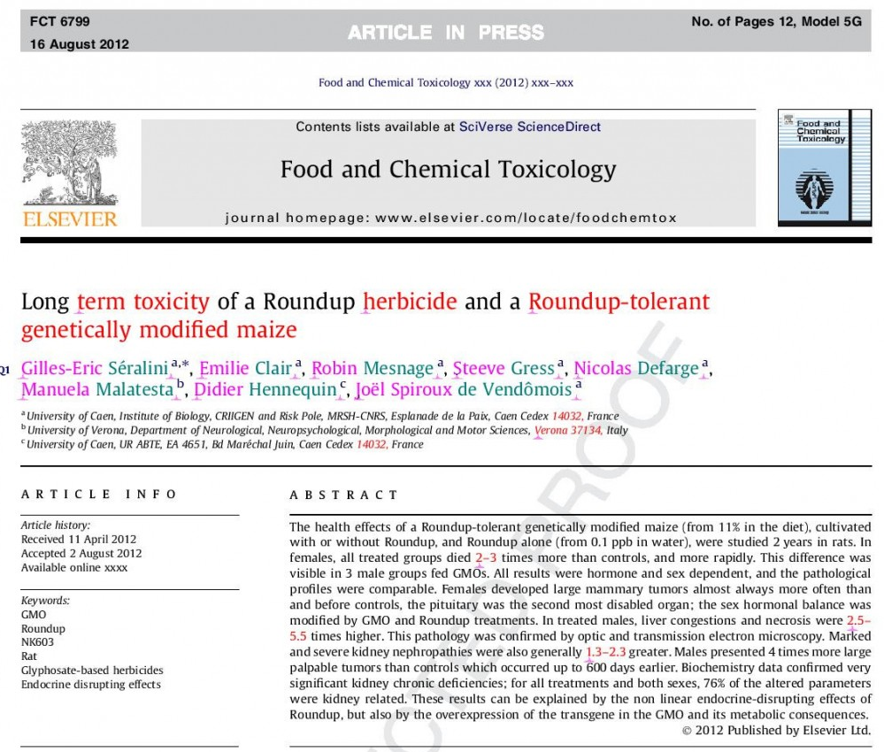

Slide 18
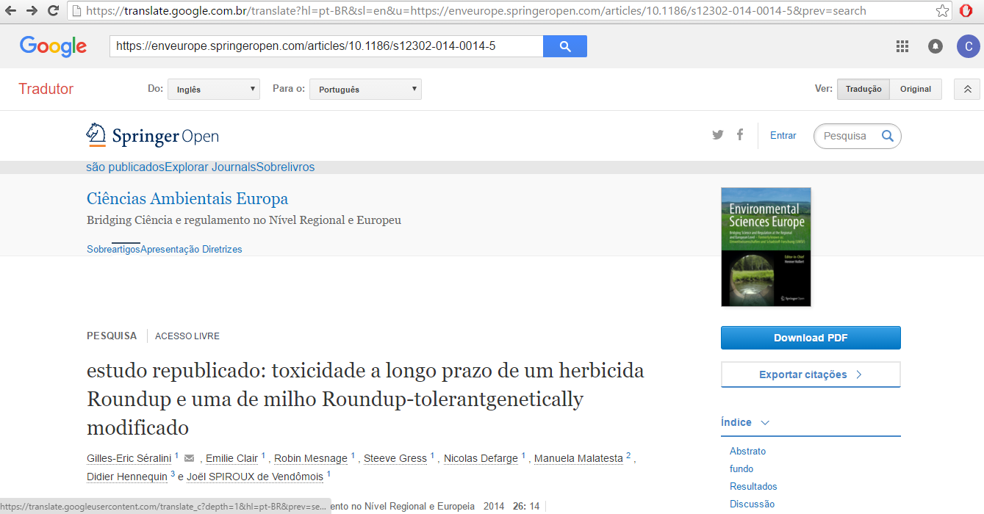

Slide 19
Resultados
200 ratos ; 2 anos
Dietas à base de milho Roundup Ready (NK 603)
Água contendo resíduo de Roundup (glifosato)
Tumores glândulas mamárias
Efeitos sobre rim e fígado
Morte precoce

Slide 20
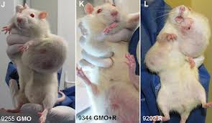

Slide 21
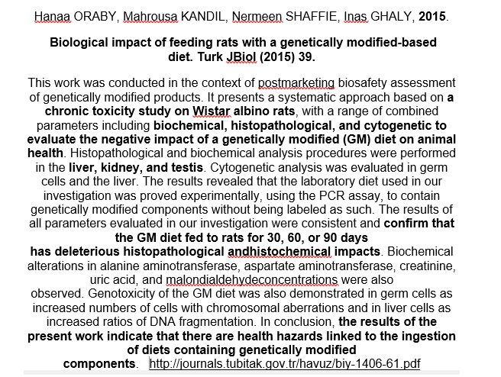

Slide 22
NK 603 – CTNBio
“o milho NK603 é tão seguro quanto às versões convencionais”
“há evidências cientificas sólidas de que o milho NK 603 não apresenta efeitos adversos à saúde humana e animal”
“o valor nutricional do grão derivado do OGM referido tem potencial de ser, na realidade, superior ao do grão tradicional”
PARECER TÉCNICO Nº 1596/2008
Notes:
22
PARECER TÉCNICO Nº 1596/2008
http://www.ctnbio.gov.br/index.php/content/view/12341.html

Slide 23
Isolamento do milho
Resolução Normativa CTNBio n. 04, de 16 de agosto de 2007
Dispõe sobre as distâncias mínimas … visando à coexistência entre os sistemas de produção.
- Art. 2º “deve ser igual ou superior a 100 metros” ou
- 20 m acrescidos de bordadura com, no mínimo, 10 fileiras de milho convencional de porte e ciclo vegetativo similar ao milho GM.
Notes:
23
http://www.ctnbio.gov.br/index.php/content/view/4687.html
Dispõe sobre as distâncias mínimas entre cultivos comerciais de milho geneticamente modificado e não geneticamente modificado, visando à coexistência entre os sistemas de produção.
Dispõe sobre as distâncias mínimas entre cultivos comerciais de milho geneticamente modificado e não geneticamente modificado, visando à coexistência entre os sistemas de produção.
Dispõe soDispõe sobre as distâncias mínimas entre cultivos comerciais de milho geneticamente modificado e não geneticamente modificado, visando à coexistência entre os sistemas de produção.nte modificado e não geneticamente modificado, visando à coexistência entre os sistemas de produção.

Slide 24
Para a CTNBio, não dá para ter pureza total
O vice-presidente da CTNBio afirma que as medidas criadas pela instituição são eficientes para evitar contaminação de sementes transgênicas na produção convencional ou orgânica.
Folha de S. Paulo, 25/06/2011
Notes:
24
http://www1.folha.uol.com.br/fsp/mercado/me2506201115.htm
http://www1.folha.uol.com.br/fsp/mercado/me2506201116.htm

Slide 25
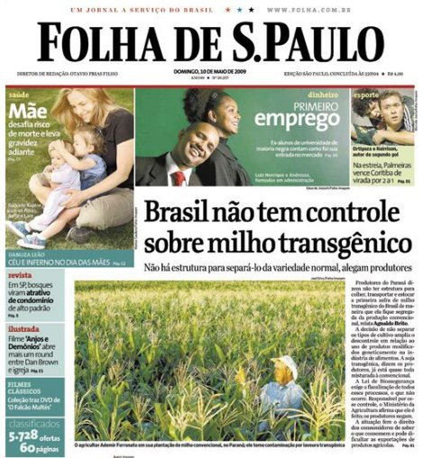
Notes:
25
25

Slide 26
Contaminação genética de campos de produção de sementes de milho por transgênicos em
Santa Catarina-safra 2013/2014
Foram monitorados 157 campos de produção de cooperados da Oestebio.
Os campos foram instalados seguindo os critérios de isolamento no espaço, observando a distância de 400 metros para outras áreas de produção de milho; ou isolamento temporal, respeitando o intervalo mínimo de 30 dias entre o plantio de uma área e outra.
A detecção da proteína transgênica se deu através do Kit QuickStix Strips.
Foi identificada a contaminação em 30 campos (19,1%).
A produção destes campos não foi adquirida para beneficiamento pela Cooperativa e foi destinada, pelos agricultores, ao mercado local.
Os transgênicos causaram prejuízos econômicos aos agricultores que tiveram campos contaminados.

Slide 27
Coexistência impossível entre transgênicos e cultivos tradicionais
O fluxo de pólen no meio ambiente não tem barreiras;
segundo o relatório Registro de Contaminação
Transgênica 2007, lançado em fevereiro pelo Greenpeace e distribuído em maio na abertura da reunião da ONU sobre Diversidade Biológica (CDB) realizada em Bonn, na Alemanha, houve 39 novos casos de contaminação no
ano em 23 países, envolvendo cultivos de arroz, milho, soja, algodão, canola e mamão papaya, entre outros. Desde 1996, quando a tecnologia fez sua estréia comercial, já foram identificados 216 casos de contaminação genética em 57 países, e o número vem crescendo ano a ano.
Quem é responsável pelo prejuízo do agricultor ?

Slide 28
CONTAMINAÇÃO GENÉTICA EM PLANTAS COM POLINIZAÇÃO PELO VENTO
Estudos mostraram que a polinização pelo vento em milho, canola, beterraba açucareira e arroz varia enormemente de acordo com a orientação relativa entre as lavouras transgênicas e não transgênicas, ou seja, em função de a lavoura transgênica estar localizada "vento acima" ou "vento abaixo" da lavoura não transgênica, considerando a direção predominante do vento no período de florescimento da cultura.
O estudo ainda revela pesquisas que já demonstraram que o pólen transgênico pode fertilizar lavouras convencionais num raio de mais de 16 km. O governo inglês atualmente planeja determinar a distância mínima de 110 metros para separar milho transgênico de não transgênico.
Segundo Martin Hoyle, pesquisador chefe do estudo, "uma vez que existam lavouras transgênicas crescendo, a contaminação de outras lavouras ocorrerá inevitavelmente".
The Effect of Wind Direction on Cross-Pollination in Wind-Pollinated GM Crops
Martin Hoyle and James E. Cresswell
School of Biosciences, University of Exeter, Exeter EX4, 4PS UK

Slide 29
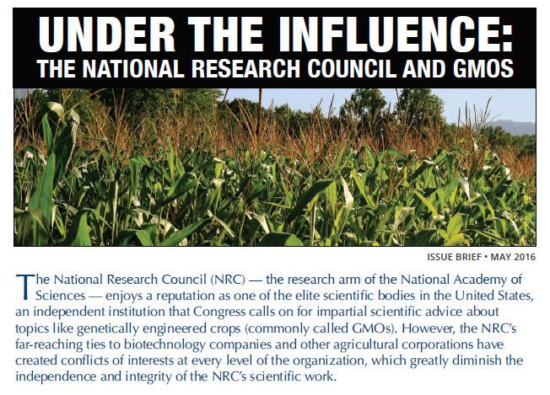

Slide 30
At least 11 of 19 experts listed in NAS report have conflicts of interest
At least 11 of 19 experts listed in NAS report have conflicts of interest
The National Academy of Sciences report on GM crops and foods says they’re safe to eat. But the report is compromised by the serious conflicts of interest of the NAS and its research arm, the National Research Council (NRC). Even studies relied upon by the NAS to show GMO safety are authored by people with conflicts of interest.
http://www.gmwatch.org/news/latest-news/16977-national-academy-of-sciences-gmo-report-fatally-compromised-by-conflicts-of-interest

Slide 31
PRINCÍPIO DA PRECAUÇÃO
Avaliação de riscos para situações onde existam ameaças sérias e irreversíveis à saúde e ao meio ambiente;
É melhor prevenir do que remediar;
A complexidade e variabilidade do mundo real limitam a habilidade da ciência fazer previsões;
Devemos reconhecer o valor inerente da vida não humana, assim como a humana;
Os transgênicos devem ser avaliados a partir do ponto de vista do consumidor e do meio ambiente e não segundo interesses econômicos;

Slide 32
PESQUISA EM BIOSSEGURANÇA
OBRIGATORIEDADE DE PESQUISAS EM BIOSSEGURANÇA AMBIENTAL - SOBRE TRANSFERÊNCIA HORIZONTAL DE TRANSGENES E DERIVADOS NA ÁGUA, SOLO, MICRÓBIOS, FLORA (FLUXO GÊNICO) E FAUNA EM GERAL;
BIOSSEGURANÇA ALIMENTAR - POR EXPERIMENTOS DE NUTRIÇÃO COM COBAIAS JOVENS EM LONGO PRAZO, COMPARANDO RAÇÕES BALANCEADAS COM COMPONENTE(S) PREDOMINANTES TRANSGÊNICOS E SEUAS EQUIVALENTES CONVENCIONAIS.
BIOSSEGURANÇA NA SAUDE- EFEITOS NOS PESQUISADORES E TRABALHADORES QUE MANIPULAM TRANSGENICOS

Slide 33
Inversão semântica
“pessoas e cientistas que se manifestam a favor do princípio da precaução e de estudos são acusados de ser contra a ciência, de manterem posturas “ideológicas”; já pessoas e cientistas a favor de liberação dos novos produtos, sem necessidade de estudos, são apontadas como “verdadeiros cientistas”.”
Washington Novaes, O Popular, 15/09/2011
Notes:
33
33

Slide 34
Àreas Livre de Transgênicos
Segundo levantamento realizado pela ONG Friends of the Earth Europa, há atualmente 164 regiões na União Européia que são Zonas Livres de Transgênicos, e mais de 4.500 localidades que foram declaradas por suas autoridades como livres de transgênicos.;
Na Europa, a maioria dos países são inteiramente livres de transgênicos . Espanha e Romênia plantam OGM;
A Suíça aprovou em um referendo, realizado em novembro de 2005, o banimento de cinco anos às plantações de grãos geneticamente modificados. Um total de 55,7% do eleitorado votou a favor da proibição.( BBCBrasil, 2005.)
Costa Rica- 70% dos Cantões são área livre de transgênicos

Slide 35
Criada Primeira Área Livre de Transgênicos do Brasil, na APA do Planalto Central em Brasília
área de proteção ambiental federal de mais de 500 mil hectares, que busca preservar as áreas verdes e rurais do Distrito Federal e do norte de Goiás, inclusive controlando o uso e a ocupação do solo de cerca de 70% da capital brasileira.
Plano de Manejo, definido pela Portaria ICMBio 28/2015, no seu Encarte 3, está: - “a proibição do uso de agrotóxicos por pulverização aérea”
Entre estas seis zonas ambientais que foram definidas para a gestão da APA do Planalto Central, uma das mais importantes vem a ser justamente a “Zona de Proteção do Parque Nacional e da Rebio Contagem”, chamada de “ZPPR”, que é toda a grande região do entorno desse Parque Nacional e da Reserva da Contagem, em Brasília
a “ZPPR” da APA do Planalto Central passou a ser uma “zona livres de transgênico”, incentivando assim o estabelecimento de um Polo Agroecológico, em toda essa região rural de Brasília.
- Acesse o teor do Plano de Manejo da APA do Planalto Central, :
http://www.icmbio.gov.br/portal/biodiversidade/unidades-de-conservacao/biomas-brasileiros/cerrado/unidades-de-conservacao-cerrado/2059-apa-do-planalto-central.html

Slide 36

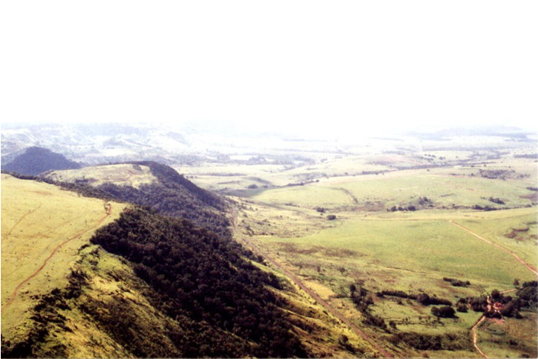
APA BOTUCATU
Áreas de Recarga do Aquífero Guarani
Pardinho

Slide 37
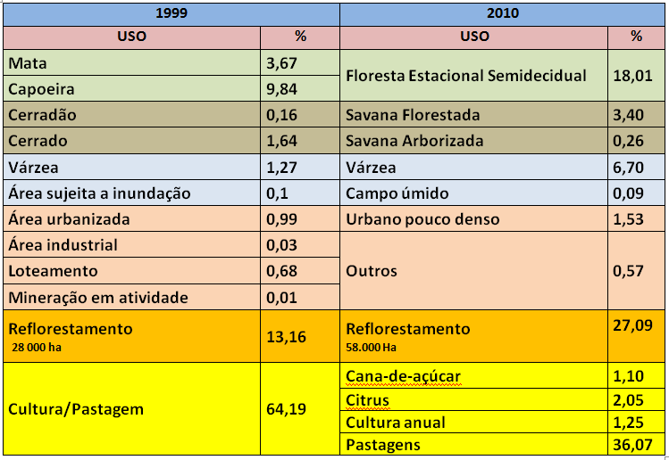
Comparações do uso e ocupação do solo da APA Corumbataí, Botucatu e Tejupá, perímetro Botucatu, dos períodos de 1999 e 2010.

Slide 38
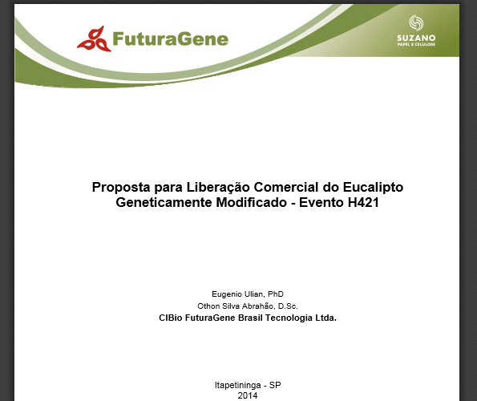

Slide 39
Fluxo Gênico X Experimentos Campo
Experimentos insuficientes – delineamento X distâncias
Ecologia do Polinizador – SEM REPETIÇÃO
impacto do pólen transgênico-contaminação do mel e nas abelhas nativas-efeito social nos apicultores
inconsistência do processo-poucas colmeias
35% do mel brasileiro é proveniente de eucalipto
aprovação de 1000 m de distancia para evitar contaminação genética. Mas pode chegar a 10km.
2013-IPEF vender 125 kg de semente para eucalipto melhorado para apicultura
Replicação no resto do pais ( só feito em SP)

Slide 40
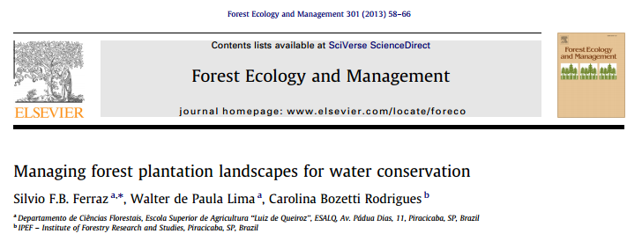
PROMESSA DE CRESCIMENTO MAIS RAPIDO (REDUÇÃO DE CICLO)
AGUA (Inexistência de estudos !!!!)
Potencializam os danos ambientais do eucalipto ( consumo de água e nutrientes )
Aumento de produtividade, não significa diminuição de área plantada / pelo contrário
CONSUMO DE AGUA É RESULTADO DE MANEJO INTENSIVO, RAPIDO CRESCIMENTO, CICLO CURTO DE ROTAÇÃO E ELEVADA PRODUTIVIDADE DOS CULTIVARES DE EUCALIPTO. Se o eucalipto transgênico aumentar crescimento ou diminuir o ciclo vai afetar esta equação(PROF. ESALQ Walter de Paula Lima)

Slide 41
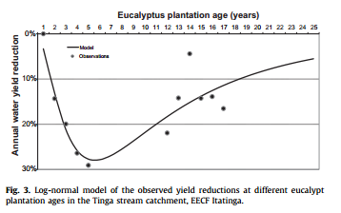
A Fig 3 mostra que a medida que a floresta vai crescendo a produção anual de água vai diminuindo.
Porém, essa diminuição começa a estabilizar por volta dos 5, 6 anos

Slide 42
EUCALIPTO TRANSGÊNICO
NECESSIDADES DE ESTUDOS DE BIOSSEGURANÇA A MÉDIO E LONGO PRAZO
AVALIAÇÃO DE IMPACTO NOS RECURSOS HÍDRICOS
AVALIAÇÃO DE IMPACTO NAS ABELHAS E PRODUÇÃO DE MEL, PRÓPOLIS E PÓLEN
Experimentos insuficientes, levando em conta escala de plantio e amplitude ambiental (Brasil)
PRINCÍPIO DA PRECAUÇÃO

Slide 43
Eucalipto em SP- 560 mil hectares
Eucalipto na APA Botucatu- 58 mil ha, pouco mais de 10% da área total, porém quase 30% da Unidade de Conservação
CERTIFICAÇÃO FSC-= PROIBIÇÃO CULTIVO TRANSGÊNICOS
“Área livre de transgênicos” como testemunha para monitoramento

Slide 44
GT-APA 2015/2016
A AAO, ABRABIO, Ambientalistas do CONSEMA, Ambientalistas do Conselho Gestor da APA, FF, MP, CBRN, CFA e CETESB foram favoráveis à criação de uma área livre de transgênicos na APA Botucatu, liberando apenas uso de OGM para pesquisas e para fins de saúde pública.
Tal decisão baseou-se em dados científicos que indicam riscos e incertezas dessa tecnologia frente aos atributos socioambientais da APA e no “princípio da precaução”.
Consideraram, ainda, nessa decisão, que essa proposição não significa uma restrição geral e absoluta ao plantio, produção e comercialização de transgênicos no Estado de São Paulo; a proibição de cultivo proposta está em consonância com o artigo 27, §4º, da Lei nº 9.985/00, eis que restrita, apenas, a uma localidade de proteção ambiental. Assim, consideraram que ao Estado de São Paulo cumpre assumir esse papel de regulamentar a matéria no interior da APA Botucatu para a preservação de seus atributos socioambientais, exercendo a sua competência de suplementar a legislação federal em consonância, inclusive, com a Convenção da Diversidade Biológica (CDB), da qual o Brasil é signatário, que aprovou na COP 08 uma moratória aos transgênicos em espécies arbóreas. Diante de todas essas evidências, entenderam que esta unidade de conservação deva ser uma área testemunha, livre de organismos transgênicos.

Slide 45
/

Slide 46
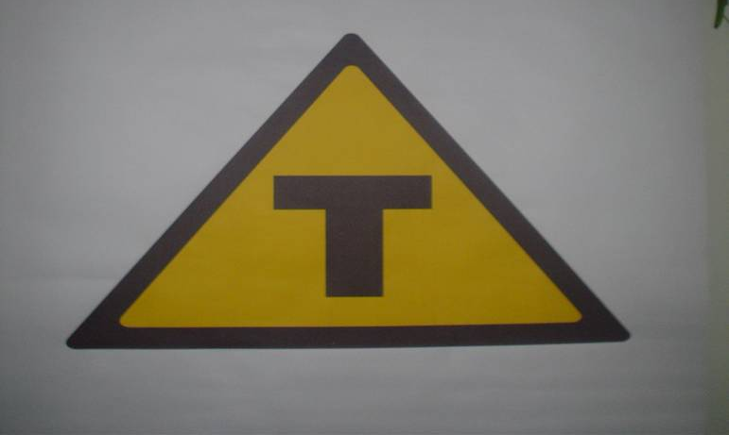
Vitória: STF garante rotulagem de qualquer teor de transgênicos, fruto de ação do Idec
Ministro do STF rejeita recurso e mantém decisão obtida pelo Idec que exige informação no rótulo sobre uso de ingredientes geneticamente modificados, independentemente da quantidade -MAIO/2016

Slide 47

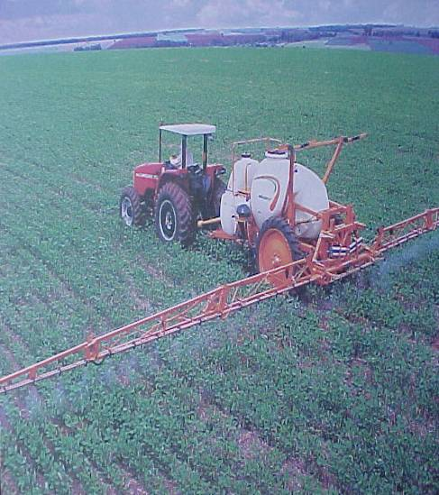
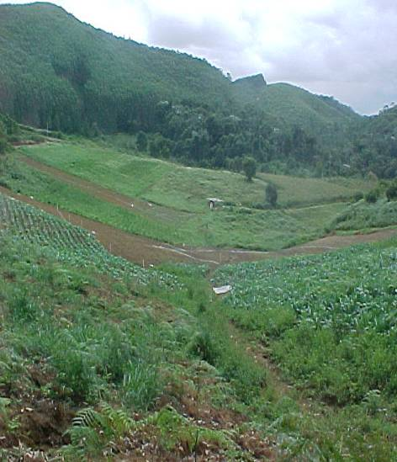
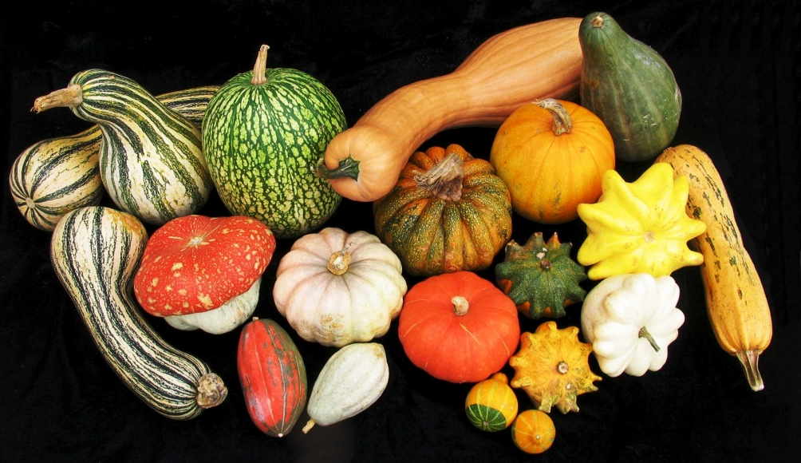
O que queremos para nosso futuro ?
Transição

Slide 48
Homenagem ao pesquisador e professor Paulo Kageyama, grande mestre das florestas tropicais e da conservação da biodiversidade

